Slide 1
Простое товарищество
Выполнила: Савченко Милена Александровна
ПОЭД-32

Slide 2
Простое товарищество (совместная деятельность) — это форма деятельности, осуществляемой лицами, которые обязуются совместно действовать без создания юридического лица для достижения определенной цели, не противоречащей закону.
Главой 55 Гражданского Кодекса России предусматривается возможность создания простого товарищества путём подписания договора о совместной деятельности двумя или несколькими лицами (товарищами), которые обязуются соединить свои вклады и совместно действовать без образования юридического лица для извлечения прибыли или достижения иной не противоречащей закону цели. Договором простого товарищества может быть предусмотрено, что его существование не раскрывается для третьих лиц (негласное товарищество).

Slide 3
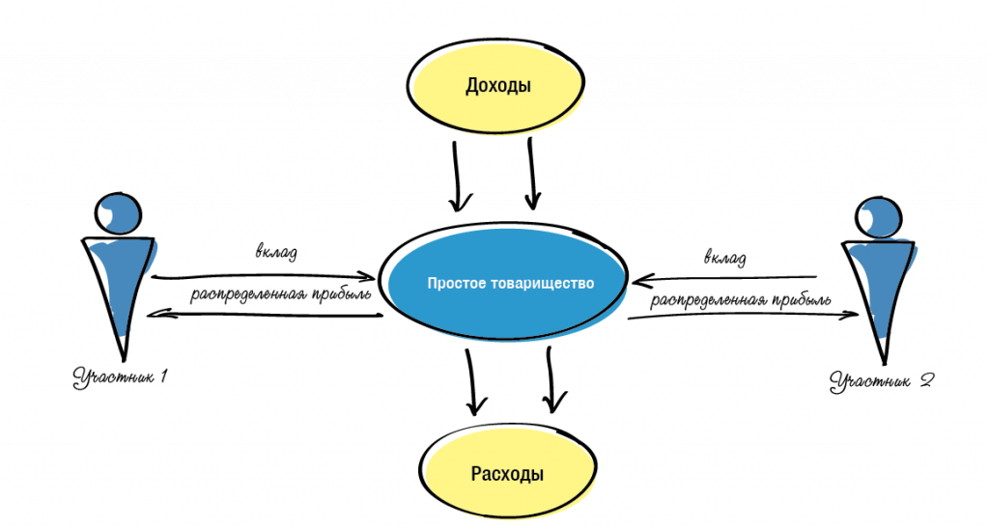
конструкция договора простого товарищества

Slide 4
Стороны договора простого товарищества
коммерческие организации индивидуальные предприниматели

Slide 5
В целях осуществления совместной деятельности товарищи вносят вклады в виде
Размер, вид и стоимость вносимого каждым товарищем вклада определяется конкретными целями совместной деятельности, возможностями каждого из товарищей и их договоренностями между собой.
денежных средств
знаний
ценных бумаг
имущества
имущественных прав
прав использования объектов интеллектуальной собственности

Slide 6
В соответствии с действующим законодательством помимо «основной роли» у участника Договора Простого товарищества могут быть три различных статуса
При этом участник договора простого товарищества может быть наделен как одной из вышеуказанных обязанностей, так всеми вместе. Как правило, совмещение этих ролей у одного товарища удобно и в таком случае такого товарища принято называть «товарищ, ведущий общие дела» (=ТВОД).
Участник, ведущий общий учет операций, подлежащих обложению НДС в соответствии со ст. 174.1 НК РФ
Участник, ведущий общие дела от имени всех товарищей на основании п. 2 ст. 1044 ГК РФ
Участник, ведущий бухгалтерский учет общего имущества товарищей (п. 2 ст. 1043 ГК РФ)

Slide 7
Особенности налогообложения договора простого товарищества:
1) Полученная товариществом прибыль облагается на уровне товарищей, согласно применяемой ими системе налогообложения.
2) Для товарищей доход от участия в простом товариществе считается внереализационным доходом.
3) Финансовый результат товарищества определяется поквартально.
4) Вся деятельность в рамках простого товарищества облагается налогом на добавленную стоимость (НДС), независимо от того, какие режимы налогообложения применяют его участники. Иными словами: даже если все участники простого товарищества находятся на упрощенной системе налогообложения, вся выручка от совместной деятельности в рамках простого товарищества будет облагаться НДС. При этом также есть право на применение налоговых вычетов по НДС.
5) Декларацию по НДС по результатам деятельности товарищества подает один из товарищей.

Slide 8
СПАСИБО ЗА ВНИМАНИЕ!!!

